Slide 1

SPI

Slide 2
Serial Peripheral Interface (SPI)
Es una interfaz de comunicación serial síncrona utilizada para comunicaciones de corta distancia, principalmente en sistemas integrados
La interfaz SPI se puede utilizar para comunicarse con dispositivos externos mediante el protocolo SPI. Las aplicaciones típicas incluyen tarjetas Secure Digital y pantallas de cristal líquido.

Slide 3
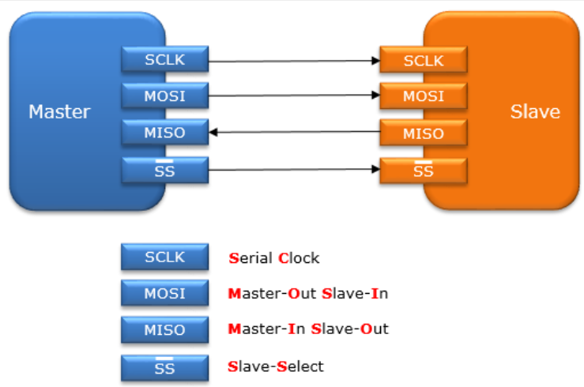

Slide 4
El maestro es una placa de microcontrolador. El esclavo puede ser cualquier cosa, puede ser un sensor, puede ser un chip EPROM, puede ser una tarjeta SD, puede ser una pantalla o chips de conectividad inalámbrica como WiFi o Bluetooth controlados. Si el maestro quiere comunicarse con el esclavo, eso significa que el maestro quiere enviar datos al esclavo o recuperar datos del esclavo.
Los 4 pines de E/S están dedicados a la comunicación SPI con los dispositivos externos. Normalmente, SPI utiliza 4 o más pines.

Slide 5
SCLK: Reloj serie (salida del maestro)
Cuando el maestro quiere comunicarse con el esclavo, los datos que están en el pin MOSI o MISO se sincronizarán con el reloj. En el protocolo SPI, el maestro es el que produce el reloj. Por lo tanto, SPI se denomina protocolo de comunicación serie síncrono. El esclavo solo recibirá el reloj, por lo que no tiene control sobre el reloj en serie, que es producido por el maestro. Entonces, sin este reloj serial, la comunicación SPI no es posible en absoluto.

Slide 6
MOSI: Master Output Slave Input, o Master Out Slave In (salida de datos desde el maestro).
MOSI es un pin de datos. Este pin se utiliza para transmitir datos en modo maestro y recibir datos en modo esclavo. Entonces, como sugiere el nombre, cada vez que el maestro envía datos, el esclavo los recopilará a través del pin MOSI. Por lo tanto, el pin MOSI se utiliza para enviar datos desde el lado maestro y el esclavo los recibirá.

Slide 7
MISO: Master Input Slave Output, o Master In Slave Out (salida de datos desde el esclavo).
MISO es un pin de datos. Este pin se utiliza para transmitir datos en modo esclavo y recibir datos en modo maestro. Entonces, como sugiere el nombre, cada vez que el esclavo envía datos, el maestro recopilará esos datos a través del pin MISO. Por lo tanto, el pin MISO se utiliza para enviar datos desde el lado esclavo y el maestro los recibirá.

Slide 8
SS: Selección de esclavo (a menudo activo bajo, la salida del maestro).
Dependiendo del SPI y la configuración de selección de esclavo, el pin SS se utiliza para seleccionar un dispositivo esclavo individual para la comunicación. Cuando hay un dispositivo maestro y un dispositivo esclavo, no se requiere el pin SS. Este pin de selección de esclavo tendrá sentido sólo cuando el maestro se esté comunicando con los diferentes esclavos. Entonces, el maestro puede seleccionar el esclavo al que desea transmitir. Para elegir el esclavo, el pin SS está dedicado. Por eso el pin SS se llama selección de esclavo o control de esclavo.

Slide 9
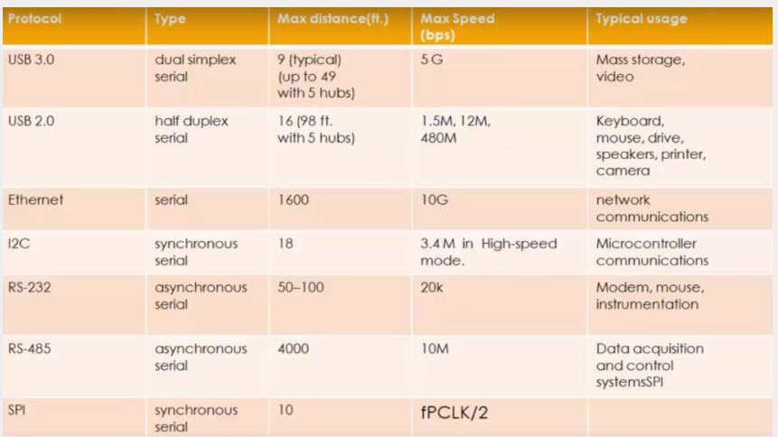

Slide 10
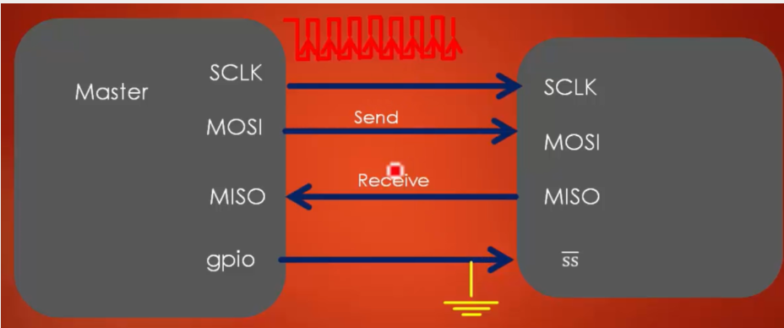

Slide 11
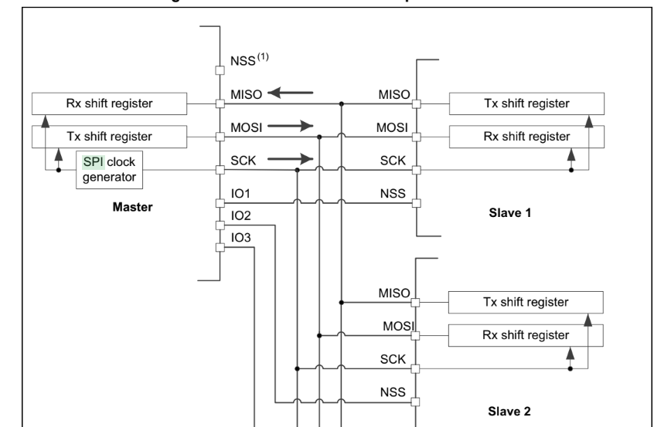

Slide 12
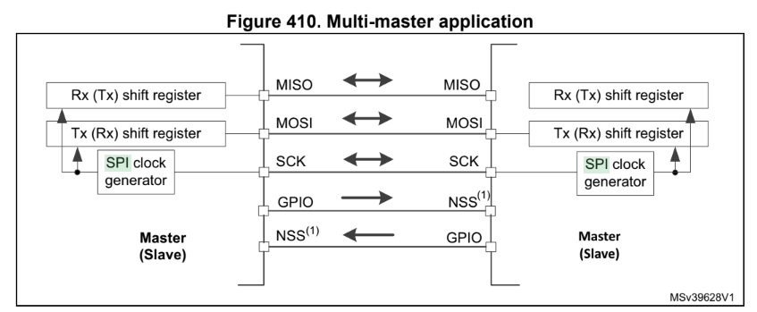

Slide 13
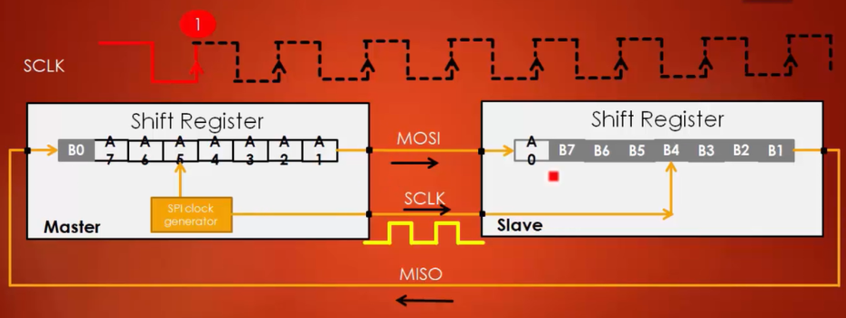

Slide 14
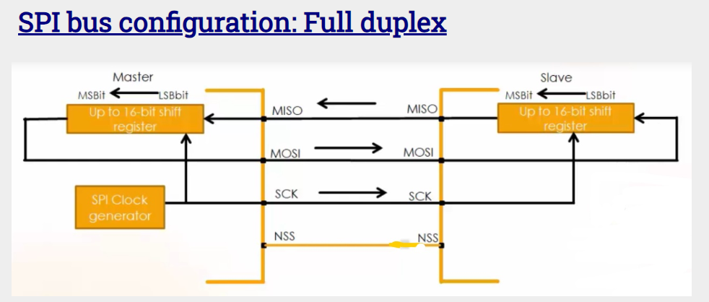

Slide 15
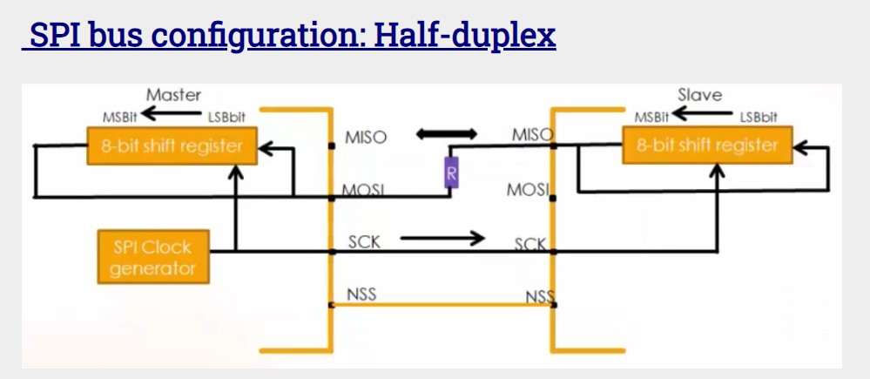

Slide 16
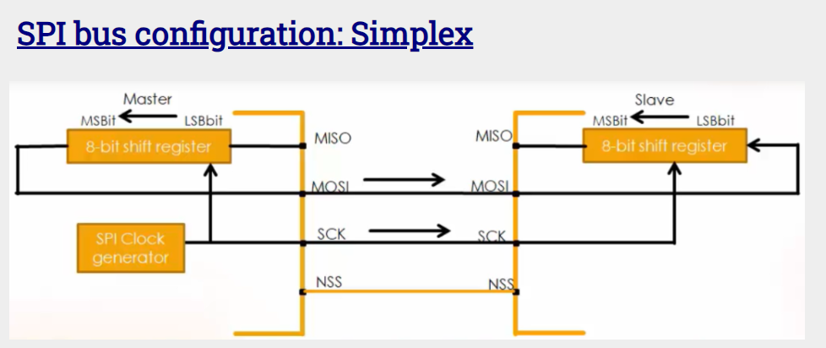

Slide 17
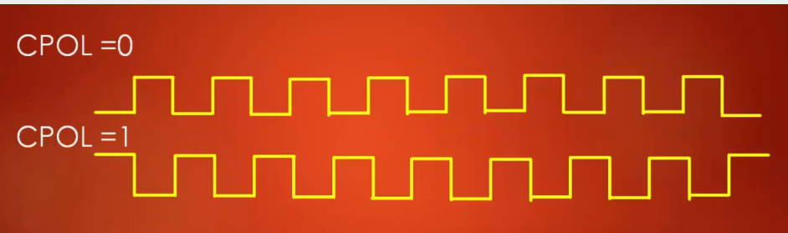
Clock polarity (CPOL)

Slide 18
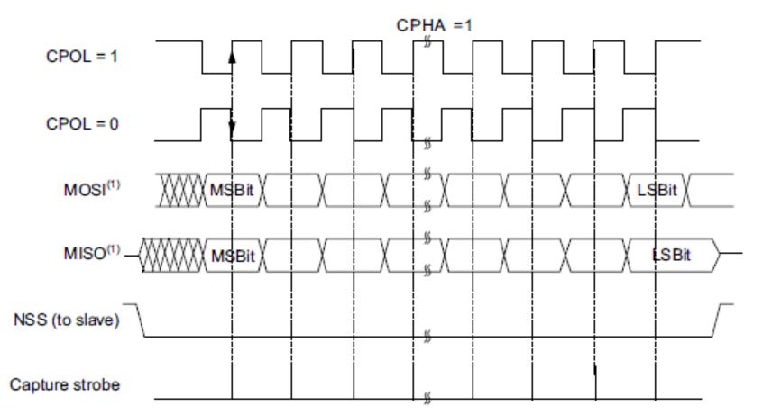
Clock phase (CPHA)

Slide 19
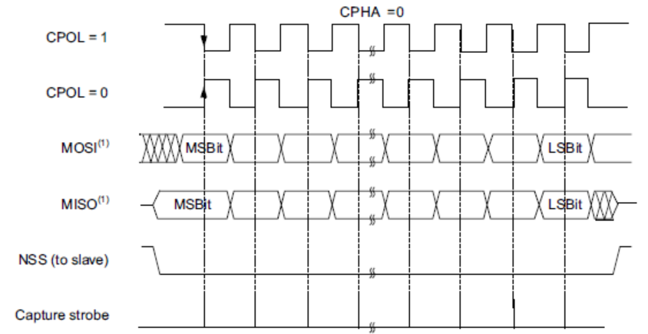

Slide 20
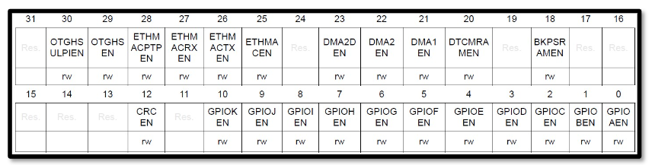
RCC AHB1 peripheral clock register (RCC_AHB1ENR)

Slide 21
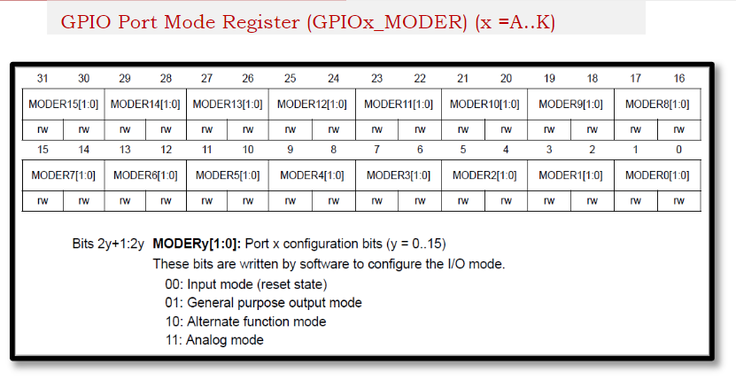

Slide 22
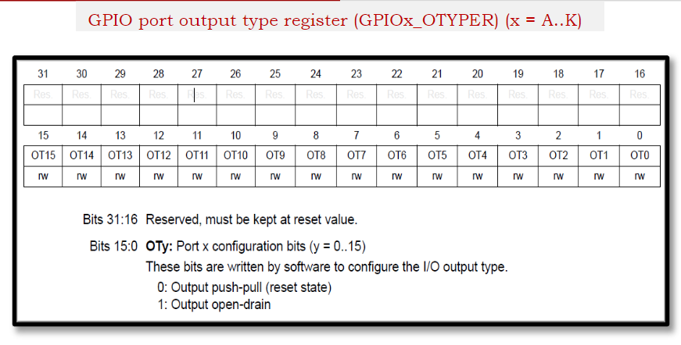

Slide 23
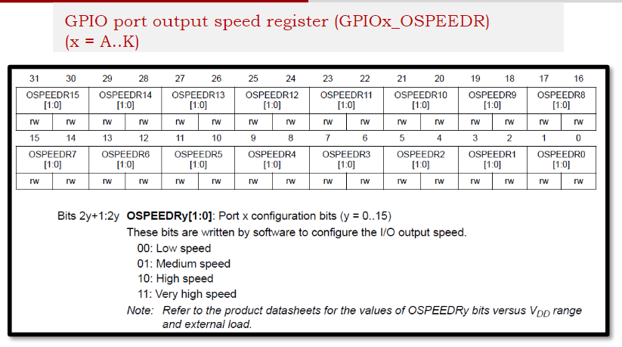

Slide 24
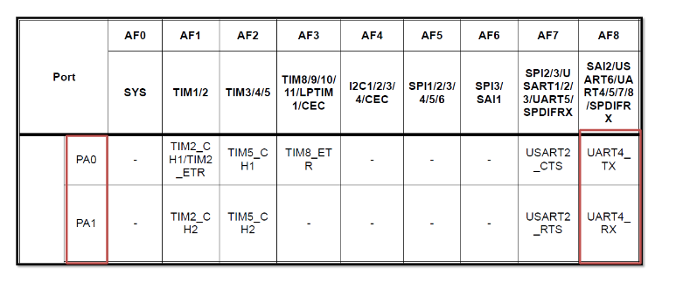

Slide 25
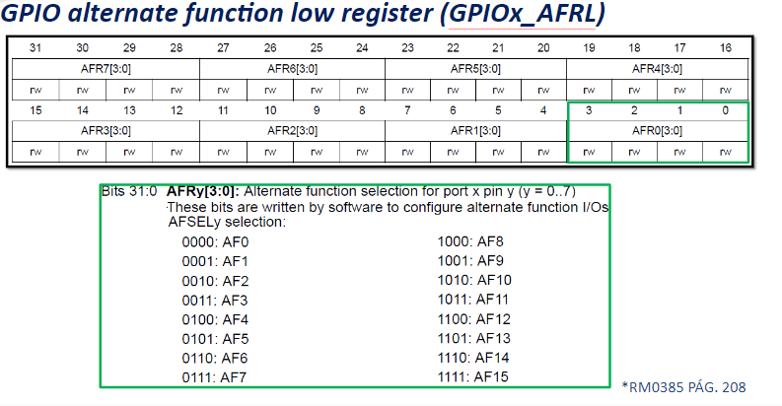

Slide 26
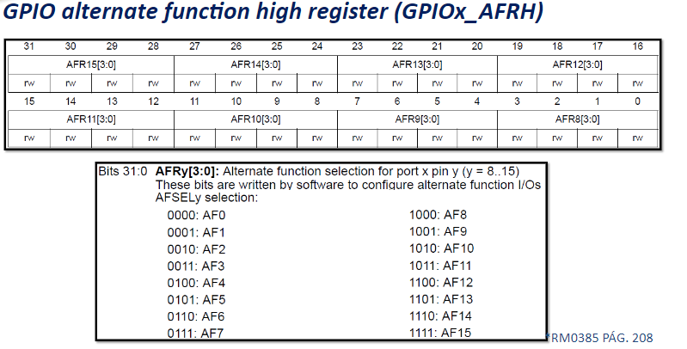

Slide 27
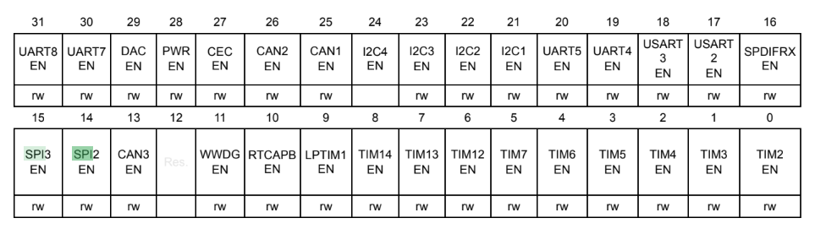
RCC APB1 peripheral clock enable register (RCC_APB1ENR)

Slide 28
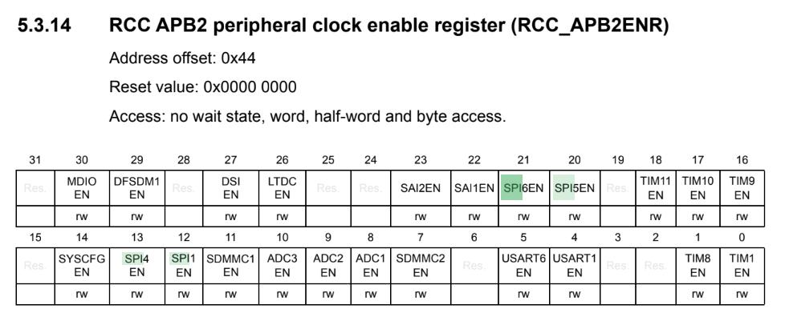

Slide 29
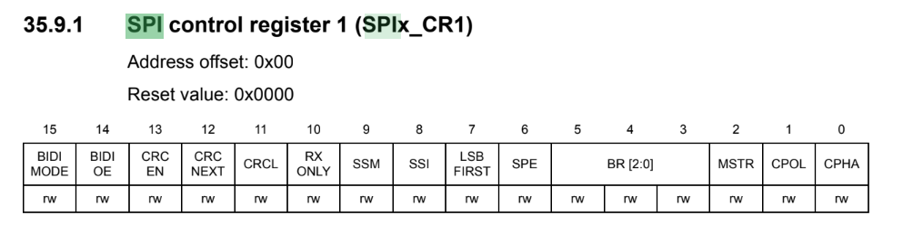
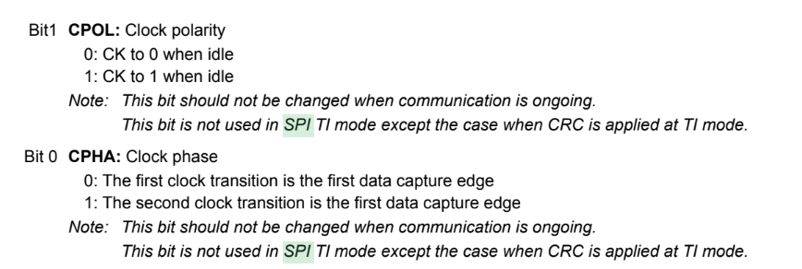
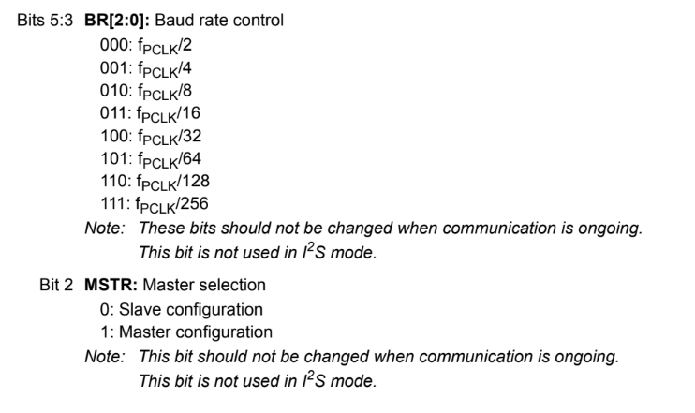
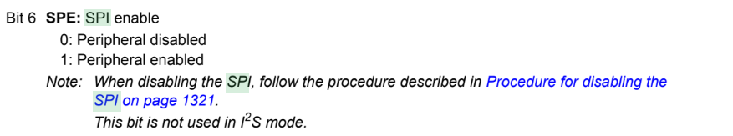

Slide 30
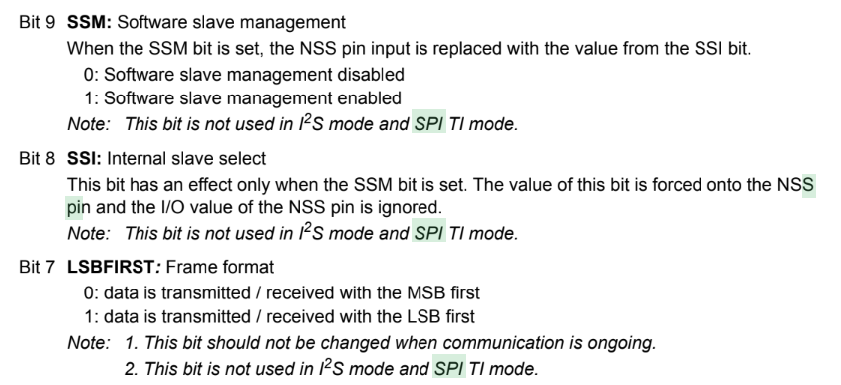
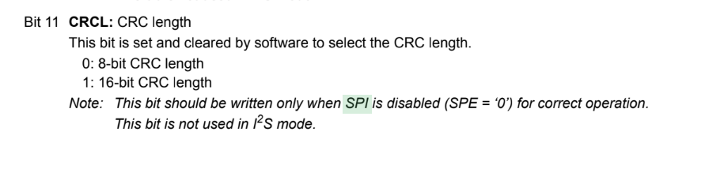
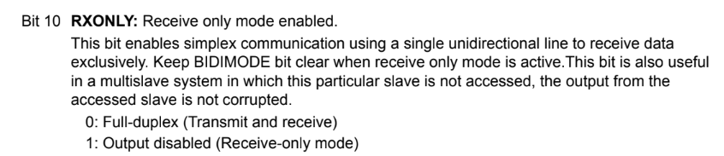

Slide 31
void SPIConfig (void) {
RCC->APB2ENR |= (1<<12); // Enable SPI1 CLock
SPI1->CR1 |= (1<<0)|(1<<1); // CPOL=1, CPHA=1
SPI1->CR1 |= (1<<2); // Master Mode
SPI1->CR1 |= (3<<3); // BR[2:0] = 011: fPCLK/16, PCLK2 = 80MHz, SPI clk = 5MHz
SPI1->CR1 &= ~(1<<7); // LSBFIRST = 0, MSB first
SPI1->CR1 |= (1<<8) | (1<<9); // SSM=1, SSi=1 -> Software Slave Management
SPI1->CR1 &= ~(1<<10); // RXONLY = 0, full-duplex
SPI1->CR1 &= ~(1<<11); // DFF=0, 8 bit data
SPI1->CR2 = 0; }

Slide 32
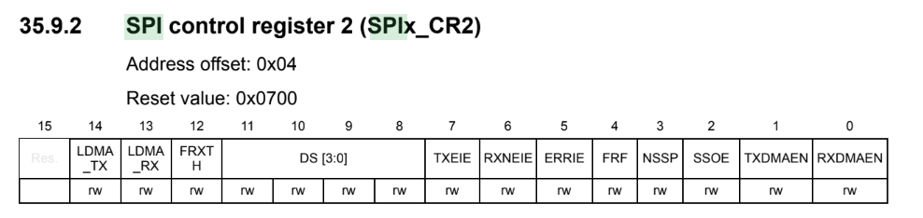

Slide 33
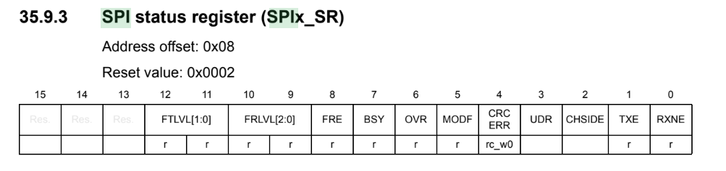
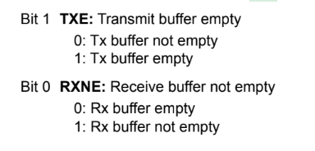
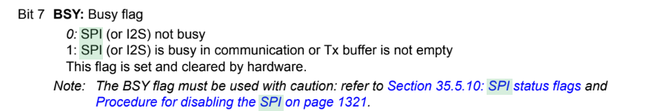

Slide 34
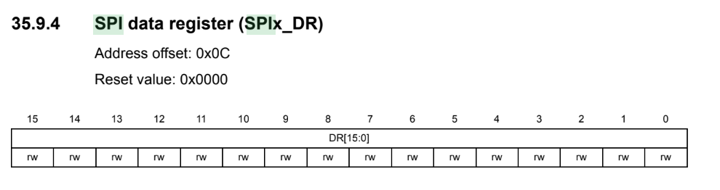

Slide 35
Transmisión
void SPI_Transmit (uint8_t *data, int size) {
/************** STEPS TO FOLLOW *****************
1. Wait for the TXE bit to set in the Status Register
2. Write the data to the Data Register
3. After the data has been transmitted, wait for the BSY bit to reset in Status Register
4. Clear the Overrun flag by reading DR and SR ************************************************/
int i=0;
while (i<size) {
while (!((SPI1->SR)&(1<<1))) {}; // wait for TXE bit to set -> This will indicate that the buffer is empty
SPI1->DR = data[i]; // load the data into the Data Register
i++;
}

Slide 36
/*During discontinuous communications, there is a 2 APB clock period delay between the write operation to the SPI_DR register and BSY bit setting. As a consequence it is mandatory to wait first until TXE is set and then until BSY is cleared after writing the last data. */
while (!((SPI1->SR)&(1<<1))) {}; // wait for TXE bit to set -> This will indicate that the buffer is empty
while (((SPI1->SR)&(1<<7))) {}; // wait for BSY bit to Reset -> This will indicate that SPI is not busy in communication // Clear the Overrun flag by reading DR and SR
uint8_t temp = SPI1->DR;
temp = SPI1->SR; }

Slide 37
Recepción
void SPI_Receive (uint8_t *data, int size) {
/************** STEPS TO FOLLOW *****************
1. Wait for the BSY bit to reset in Status Register
2. Send some Dummy data before reading the DATA
3. Wait for the RXNE bit to Set in the status Register
4. Read data from Data Register ************************************************/
while (size) {
while (((SPI1->SR)&(1<<7))) {}; // wait for BSY bit to Reset -> This will indicate that SPI is not busy in communication
SPI1->DR = 0; // send dummy data
while (!((SPI1->SR) &(1<<0))){}; // Wait for RXNE to set -> This will indicate that the Rx buffer is not empty
*data++ = (SPI1->DR);
size--; } }

